Slide 1
CH_01_9. LEKCIJA
Lične zamjenice
U restoranu

Slide 2
 | JA | TI | ON, ONO | ONA | MI | VI | ONI ONE ONA
NOM | JA | TI | ON, ONO | ONA | MI | VI | ONI ONE ONA
GEN | MENE/ME SEBE/SE | TEBE/TE | NJEGA/GA | NJE/JE | NAS | VAS | NJIH IH
DAT | MENI/MI SEBI | TEBI/TI | NJEMU MU | NJOJ JOJ | NAMA | VAMA | NJIMA IM
AKU | MENE/ME SEBE/SE | TEBE/TE | NJEGA GA ONO | NJU JU/JE | NAS | VAS | NJIH IH
LOK | MENI/MI SEBI/SI | TEBI/TI | NJEMU MU | NJOJ | NAMA | VAMA | NJIMA
INS | MNOM SOBOM | TOBOM | NJIM | NJOM | NAMA | VAMA | NJIMA

Slide 3
Vidim svog oca. Vidim ____.
Ti si moj brat. Vidim ____.
Ovo je poklon za (ja).
Baka priča o (ona).
Radimo unatoč (ono).
Daj tanjur ocu. Daj mu ____.
Donesi majci mrkvu. Donesi ____.
Uzmi (on) loptu. Uzmi (on) (ona) GEN + AKU
Pričaj s majkom! Pričaj s _____.
(Ja) idem u školu. Idem u _____.
Ovo je pjesma o (ti i oni).
Kupio sam (ja) nove hlače.
Idu na more bez (ja).
JA | TI | ON, ONO | ONA
JA | TI | ON, ONO | ONA
MENE/ME SEBE/SE | TEBE/TE | NJEGA/GA | NJE/JE
MENI/MI SEBI | TEBI/TI | NJEMU MU | NJOJ JOJ
MENE/ME SEBE/SE | TEBE/TE | NJEGA GA ONO | NJU JU/JE
MENI/MI SEBI/SI | TEBI/TI | NJEMU MU | NJOJ
MNOM SOBOM | TOBOM | NJIM | NJOM

Slide 4
Roditelji (ja) vole, a ja volim (oni).
Gledamo aute. Obožavamo (oni).
Nemamo poklone za (vi), a imamo za (one).
Gdje (oni) ostavljamo?
Majka sa sestrom idu k liječniku. Gledam _____.
Sjećam se (vi) dobro, a (oni) se ne sjećam. (GEN)
Cipele su u ormariću. Skroz je zatrpan ____ (INS)
Cure su došle u haljinama. Divimo se (one). (DAT)
Zašto se (mi) čudite? (INS).
Čemu se vi čudite ili divite?
MI | VI | ONI ONE ONA
MI | VI | ONI ONE ONA
NAS | VAS | NJIH IH
NAMA | VAMA | NJIMA IM
NAS | VAS | NJIH IH
NAMA | VAMA | NJIMA
NAMA | VAMA | NJIMA

Slide 5
RIJEČI VEZANE UZ JELO I PIĆE
jelo, napitak, piće, obrok, hrana, namirnice, restoran, kafić, konoba, birtija, konobar, konobarica, kuhar, kuhati
NAPICI
voda, mlijeko, bezalkoholno piće, sok, čaj, kava, alkoholno piće, pivo, vino, žestoko piće, viski, vinjak, šljivovica, travarica, rakija, votka, rum, pelinkovac
PECIVO
kruh, kifla, krafna, kolač, slatkiši, gibanica, torta
MESO & SIREVI
piletina, govedina, svinjetina, puretina, divljač, riba (šaran, pastrva, bakalar, pangas), file, plodovi mora (školjka, kamenica, škampi, hobotnica, lignje), salama, kobasica, hrenovka, pršut, šunka, odrezak, meso na žaru, pohano meso, prženo meso, sir, prženi sir, paški sir

Slide 6
VOĆE I POVRĆE
ananas, banana, maslina, krastavac, naranča, mandarina, jabuka, kruška, trešnja, višnja, grožđe, lubenica, dinja, tikva, mrkva, celer, paprika, rajčica, grejpfrut, marelica, salata, kelj, kupus, patlidžan, cvjetača, luk, poriluk, repa
PRILOZI
krumpir, pomfrit, mlinci, tjestenina, prženi krumpir, knedla, njoki, riža, umak
OSTALE NAMIRNICE
ocat, ulje (maslinovo, suncokretovo), brašno, kukuruz, tatar-umak, kečap, senf, sol, papar, začini, jaje, krušne mrvice, čokolada, šećer, maslac
tipična hrvatska jela i napici
rakija, šljivovica, travarica, crno i bijelo vino, pelinkovac, vinjak
(pivo: Ožujsko, Karlovačko, Velebitsko, Staročeško, Kaj)

Slide 7
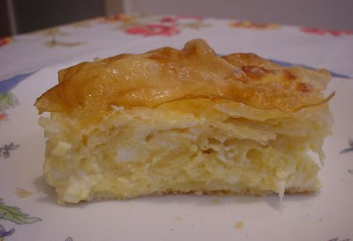
GIBANICA

Slide 8
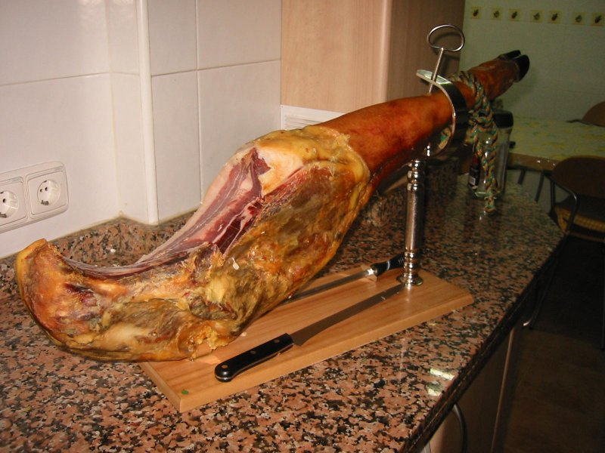
PRŠUT

Slide 9
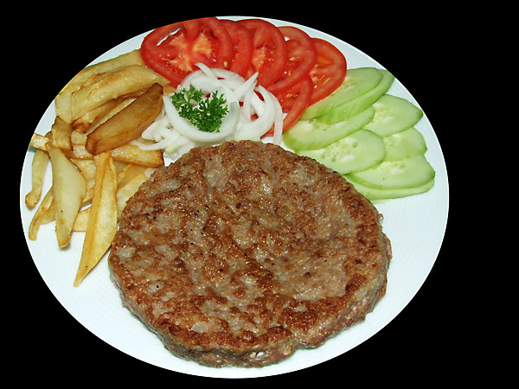
PLJESKAVICA

Slide 10
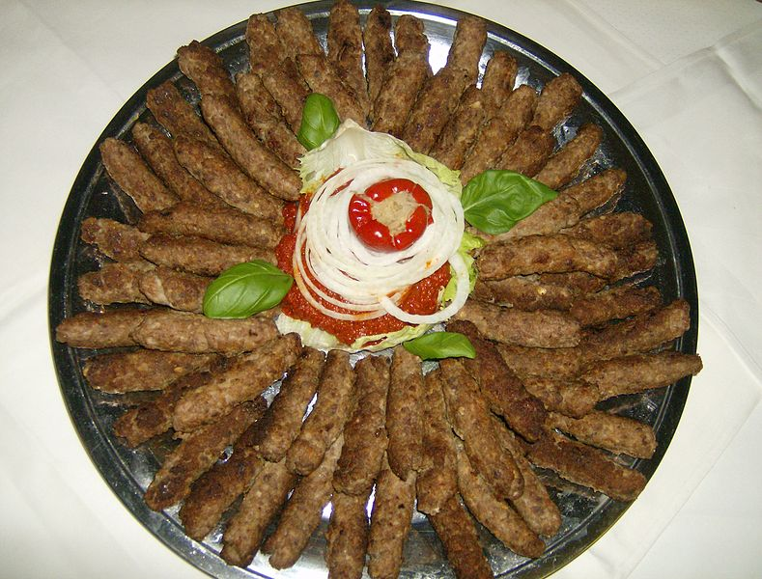
ĆEVAPĆIĆI

Slide 11
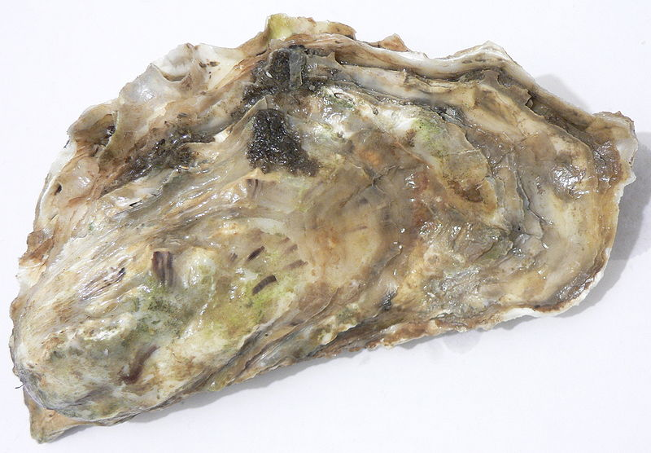
KAMENICA

Slide 12
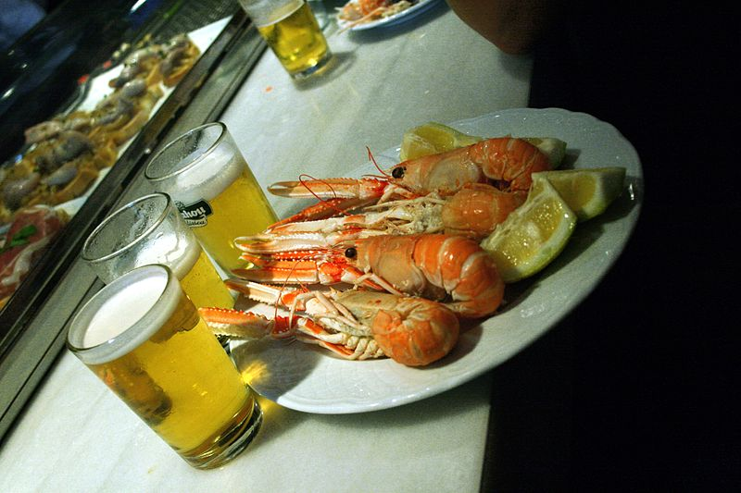
ŠKAMPI

Slide 13
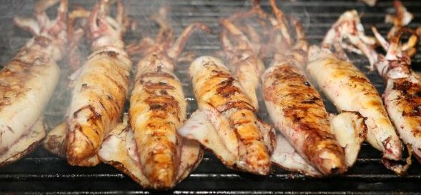
LIGNJE NA ŽARU

Slide 14
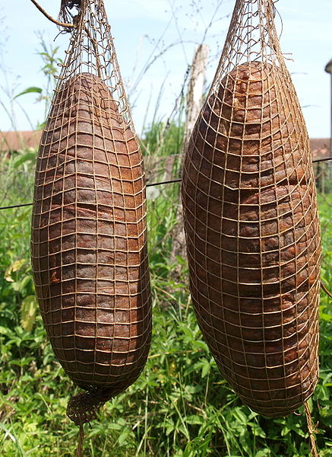
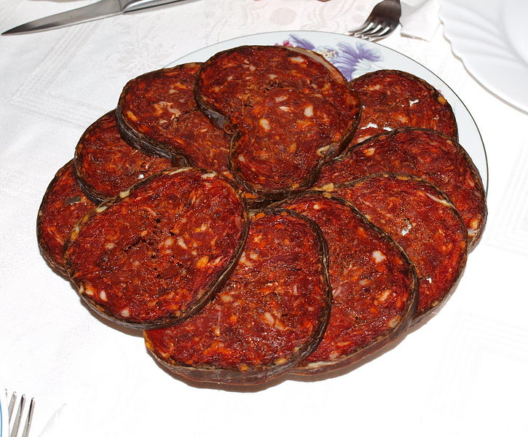
KULEN

Slide 15
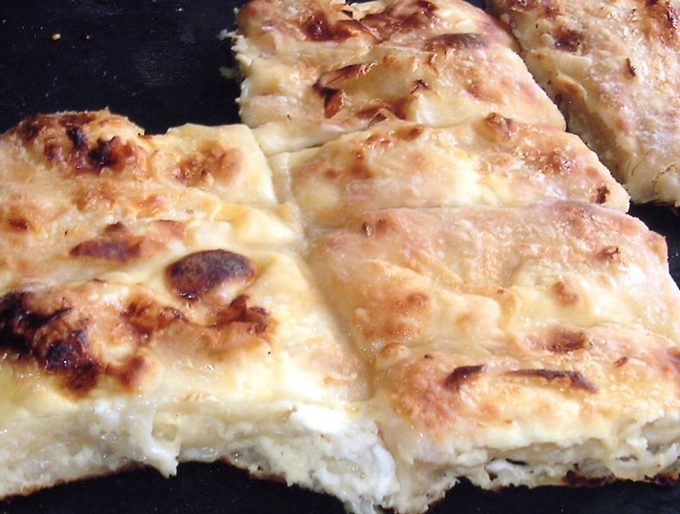
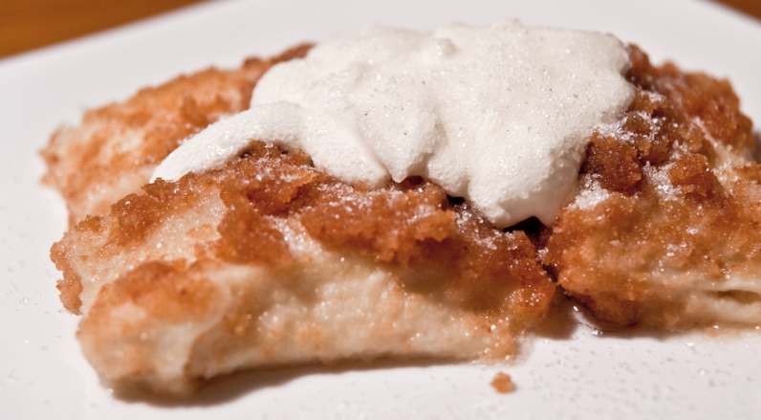
PEČENI ŠTRUKLI
ŠTRUKLI
KUHANI ŠTRUKLI S VRHNJEM

Slide 16
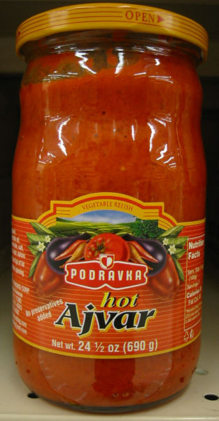
AJVAR

Slide 17
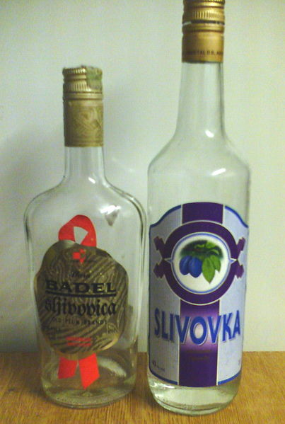
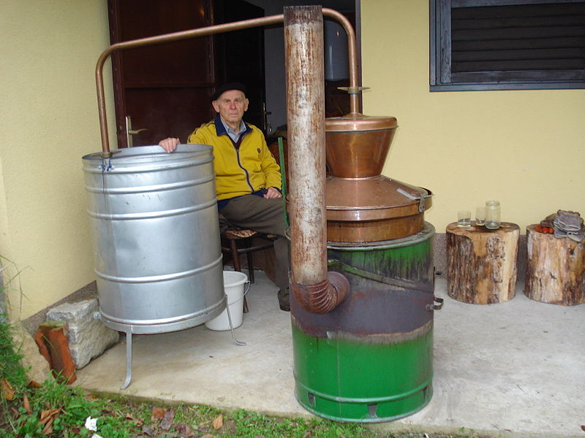
RAKIJA
RAKIJA SE PEČE

Slide 18
OBROCI
Doručak – ručak – večera – užina
Što jedete za doručak? Što ručate? Što večerate?
Koje jelo volite? Koje jedlo vam se gadi? (Gadi mi se...)
primjer: Za doručak jedem kruh s maslacom i povrćem. Za ručak jedem piletinu s krumpirom i pijem pivo. Za večeru jedem tjesteninu s umakom i pijem vino. Volim jesti piletinu, voće i piti pivo. Ne volim pluća i utrobu, gadi mi se janjetina.

